Slide 1
Hadoop/Hbase
Joseph ELIA

Slide 2

C’est quoi Hadoop?
Système distribué pour le stockage et le traitement de grands ensembles de données.
Traitement Batch
Basé sur le système de fichiers de Google (GFS)
Sous licence de Apache

Slide 3
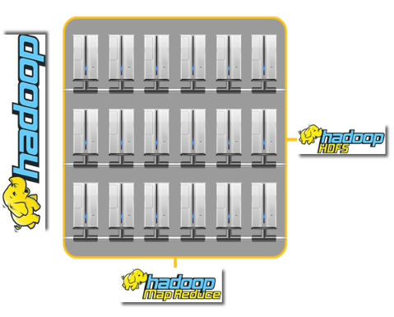
L’architecture de Hadoop
Évolutif
Flexible
Tolérance aux pannes
Intelligent

Slide 4
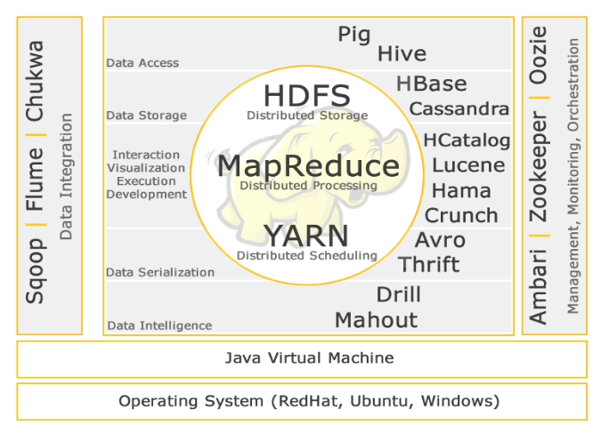
L'écosystème de Hadoop

Slide 5
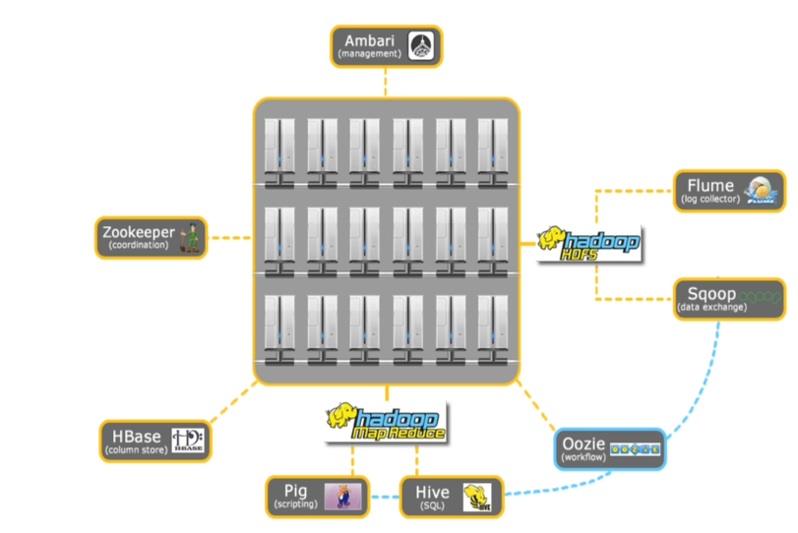
L’implémentation de Hadoop Stack

Slide 6
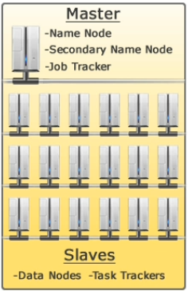
L'Architecture HDFS
Architecture Master/Slave
les opérations du système de fichiers sont gérés par le NameNode
Les DataNodes effectuent toute les opérations des blocks
Secondary NameNode: system restore pour le NameNode

Slide 7
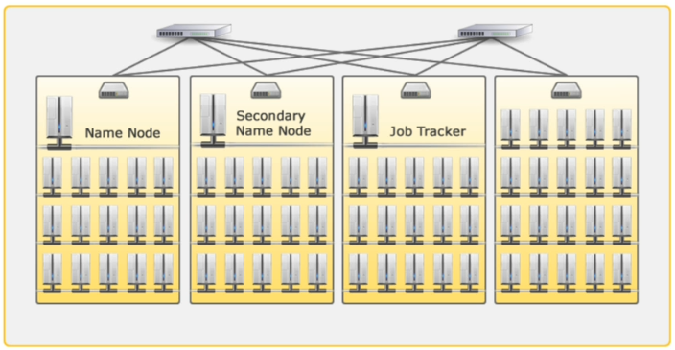
HDFS Multi-Rack
Prévention des pertes de données grâce à la fonctionnalité de ‘Rack-awareness’
Gain de bande passante grâce à la fonctionnalité de ‘Data locality’

Slide 8
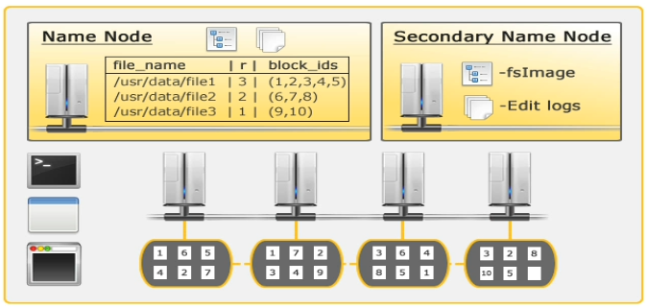
L‘Intérieur de HDFS
NameNode:
Contient les métadata du système de fichiers
Un point de défaillance unique
Surveille la santé des datanodes

Slide 9
Secondary NameNode
Peut reconstruire le namenode
Pas un serveur haute disponibilité
Joue le rôle de HouseKeeper
Datanode
Traite les demandes des clients
Envoie des messages HeartBeat à namenode toutes les 3 secondes

Slide 10
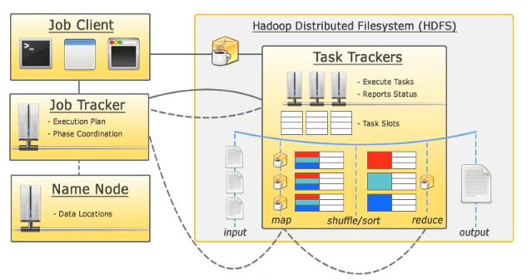
L'Architecture MapReduce:
Un framework responsable pour le stockage et le traitement des données
Composer de trois composantes: «Job Client», «JOB Tracker» et «Task Trackers».

Slide 11
JOB Client: soumet les MapReduce Jobs au Job Tracker
( fonction Mapper et Reducer).
JOB Tracker: -Interroge le NameNode.
-Crée un plan d'exécution.
-Soumet des travaux au TaskTracker .
-Gère les phases de mapreduce.
TASK Tracker:-Exécute les travaux fournis par le Job Tracker via les message HearBeat.
-Rapporte les progrès au Job Traccker.

Slide 12
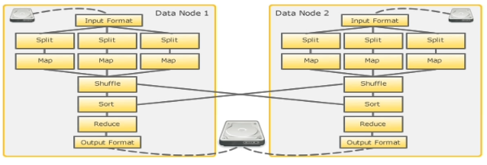
Les Phases de MapReduce

Slide 13
Input Format: Le format de données défini pour être exécuté
Split: diviser le input format puis l’envoie au Mapper
Map: Transforme les divisions en paires clé/valeur
Shuffle/Sort: Trie les output Map en fonction du clé
Reducer: Regroupe les paires clé/valeur basées sur le code defini.
Output Format: Détermine comment les résultats sont écrits dans le répertoire de sortie

Slide 14

Hbase
Base de données orientée-colonne distribuée
Construit sur le dessus de HDFS
Conçu pour les requêtes à faible latence et l'accès en temps réel
Base de données NoSQL
Écrit en Java

Slide 15
Orientées lignes vs Orientées Colonnes
Orientées lignes | Orientées Colonnes
OLTP (On-line Transaction Processing ) | OLAP (On-line Analytical Processing)
Construit pour un petit nombre de colonnes / lignes | Taux de compression élevé en raison de peu de valeurs distinctes
Les données sont stockées en rangée de tous les champs | Les données sont stockées comme colonne de toutes les valeurs d'un champ

Slide 16
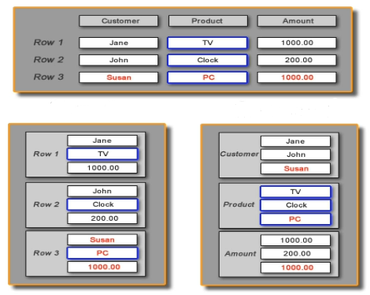
Orientées lignes
Orientées Colonnes

Slide 17
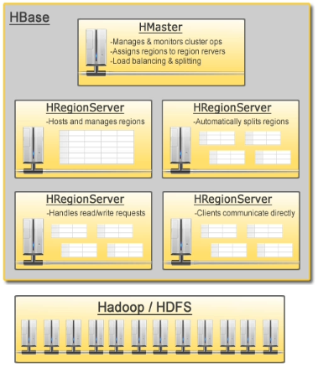
L’Architecture de HBase
L’Architecture de HBase

Slide 18
Master Server:
Comparable au Namenode dans HDFS.
Gére et surveille les opérations de cluster Hbase.
Responsable de Load Balancing et de diviser les données.
Region Server:
Comparable au DataNode dand HDFS.
Gère toutes les requêtes de lecture / écriture reçues des clients.
La communication entre le Master Server et les RedionServers passe par ZooKeeper.

Slide 19
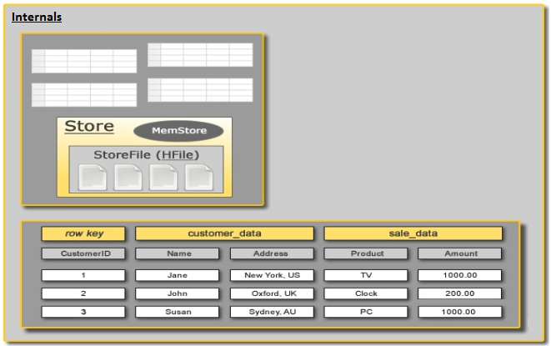
L‘Intérieur de HDFS
L‘Intérieur de HBASE
Table
Region
MemStore | HFile Store | Block
Store

Slide 20
Fin

